Slide 1
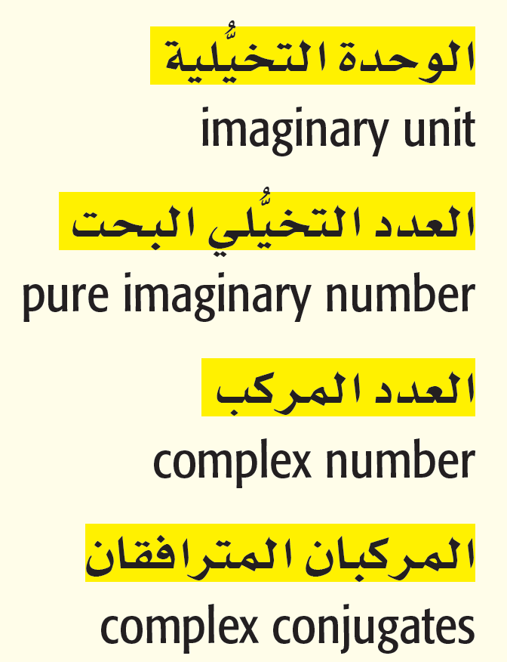
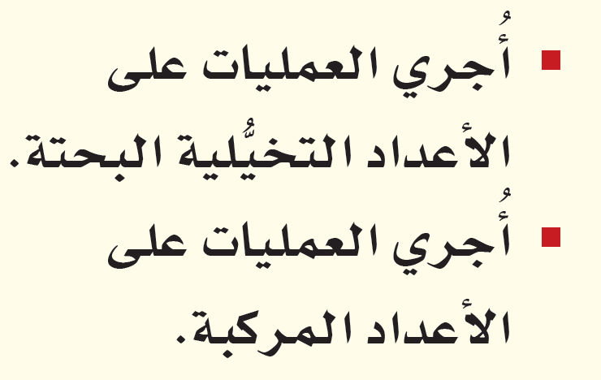
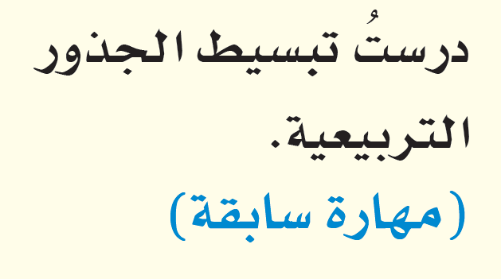
المفردات
الآن
فيما سبق

Slide 2
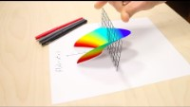
لمــــــــــــــــــــــــــــــــاذا

Slide 3


Slide 4


تحقق من فهمك

Slide 5
تدرب

Slide 6


Slide 7

تحقق من فهمك

Slide 8
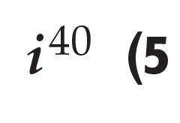
تدرب

Slide 9

تحقق من فهمك

Slide 10

تدرب

Slide 11
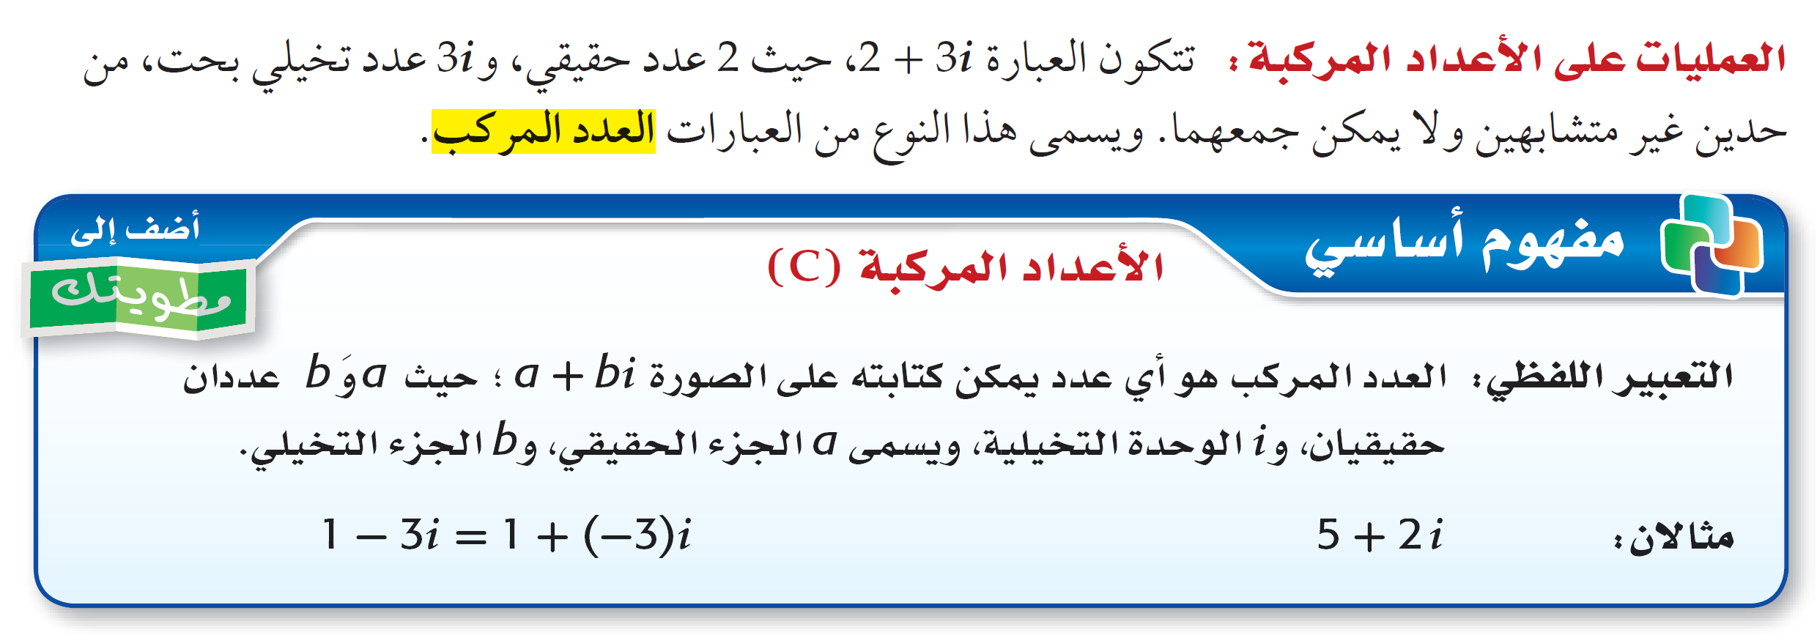

Slide 12
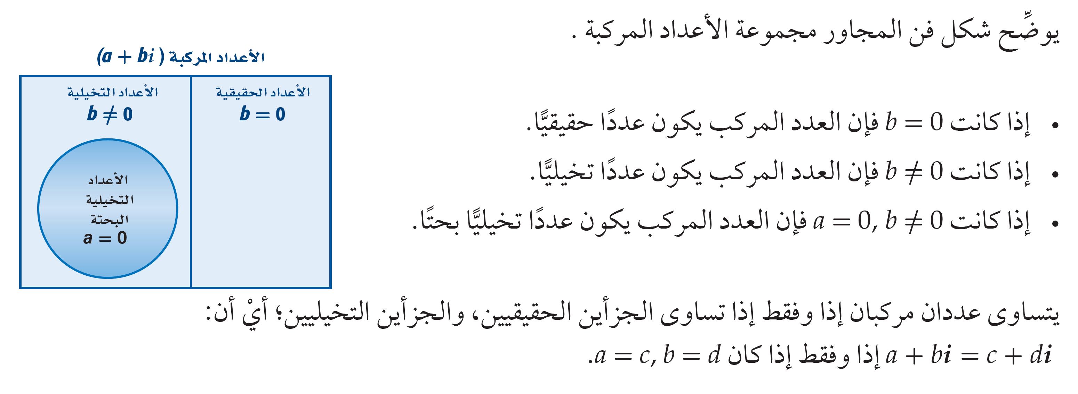

Slide 13
تحقق من فهمك

Slide 14

تدرب

Slide 15


Slide 16

تحقق من فهمك

Slide 17
تدرب

Slide 19
تحقق من فهمك
- 4i | 2 | •
 |  | 3
 |  | - 2i

Slide 20

تدرب
 |  | •

Slide 22


تحقق من فهمك

Slide 23
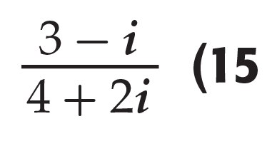
تدرب

Slide 24




تحصيلي

Slide 25



تحصيلي

